Slide 1
우리의 헌정사와 민주주의의 전개(Ⅰ)

Slide 2



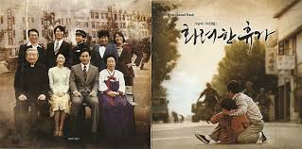

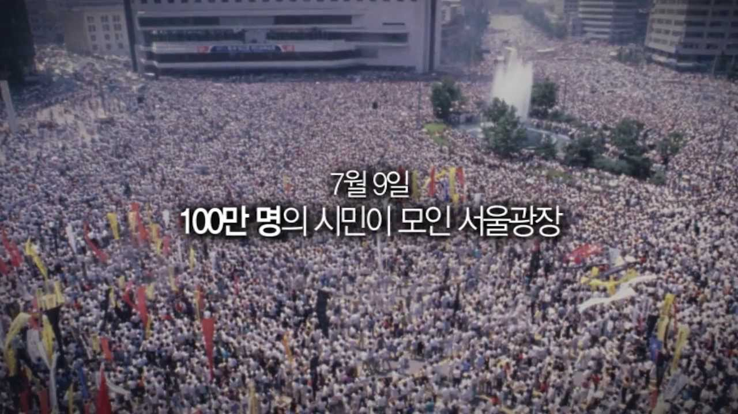
우리나라에서의 민주주의
○ 우리나라에서의 민주주의를 위한 희생과 헌신
5.18 민주화 운동
6.10 항쟁

Slide 3
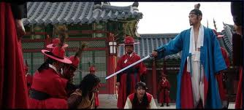
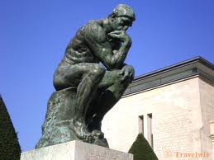
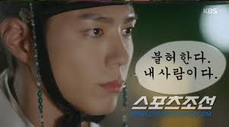

조선시대의 민주주의원리
조선시대에도 민주주의원리는 존재하였을 까?
○ 의문점
1인 통치
국민 전체의 통치
( )
( )

Slide 4
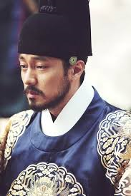
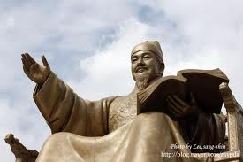
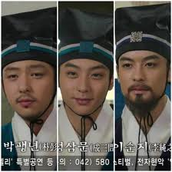
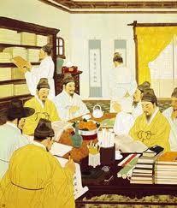
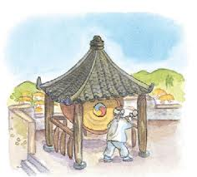
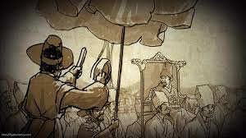
조선시대의 민주주의원리
조선시대에도 민주주의원리는 존재하였을 까?
○ 의문점
?
?
신문고
격 쟁
민(民): 눈에 보이지 않는 사람처럼 아무 것도 모르는 많은 사람들, 지배 하에 놓여진 사람들이라는 뜻(蕂堂明保 편, 學硏漢和大字典, 701)

Slide 5
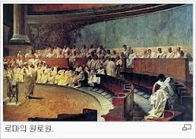
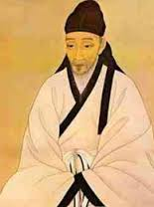
조선시대의 민주주의
○ 민주주의(民主主義)와 민본주의(民本主義)
• 퇴계 이황
① 백성이 나라의 근본임을 강조
② 왕화(王化)가 백성들에게 미쳐 백성들이 부유하게 되고 모든 정치가 백성들을 근본으로 하여 행해져야 함
③ 백성들의 생도(生道)를 열어주는 것이 민본정치의 요체
→ 어떻게 구체화?
Democracy
Demos(민중) + Kratos(지배)
국민의 자기 지배
치자 = 피치자
• 민본주의
백성을 가까이 하는 것은 옳으나 아래에 두는 것은 옳지 못하다. 백성은 오로지 나라의 근본이니 근본이 견고하고야 나라가 편안하다(書經, 夏書 五字之歌).
사단칠정론
인물성동이론
윤리적 측면: 인본사상
정치적 측면: 민본사상

Slide 6
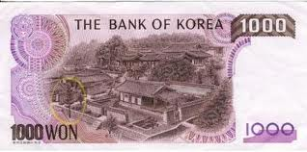
조선시대의 민주주의
○ 조선시대의 민주주의의 구체화?
• 군왕이 천명을 받고…(퇴계전서, 진성학십도차)
군왕이 천의, 즉 민의에 의해 추대되었으니 결코 민심(천심)을 거역하지 말며, 항시 모든 치인의 법은 민을 위하여 민에 근본을 두어 향하라는 위민•민본사상을 말하는 것이라 하겠다.
• 예안향약
(중앙으로부터의 통제와 교화<지방자치의 도덕적 조직체)
① 군왕에 의한 위민•민본사상 + 백성들 자신에 의한 민주•민본자치사상
② 향리 자체 조직체가 관료의 부정부패를 규제하도록 하는 것
덕업상권 과실상규
예속상교 환난상휼
→ 실시에 있어 향인들의 의사 중시
평가
국가정치를 그 기초인 자치단위로부터 건전한 모범으로 소생케 한다는 것으로, 민주주의가 지방자치에 토대되는 원리로서 일종의 사회계약적임을 감안할 때 크게 주목할만 한 것으로 서양민주주의의 사상과 비교가 되는 것(김영두, 98-100면)
퇴계의 민본사상에는 군주에 의한 하향식 위민•민본사상만이 있는 것이 아니라 백성들 자신에 의한 민주•민본자치사상이 공존(김명하, 228면).
과연 그러한가?

Slide 7
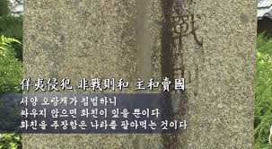
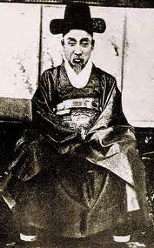
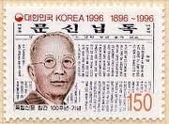
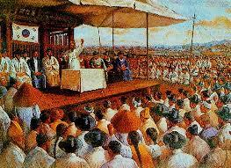
우리 헌정사에 있어서의 민주주의
○ 한국근대사의 격변기와 민주주의의 맹아
흥선대원군의 쇄국정책과 강화도 조약의 체결
(일본에 문호 개방)
독립협회
만민공동회
① 청으로부터의 독립기념(1896년)
② 러시아 침략에 대한 반침략운동 전개

Slide 8
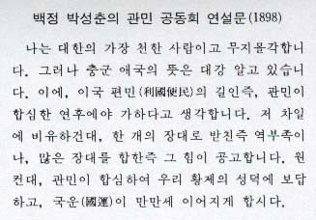
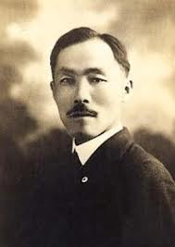
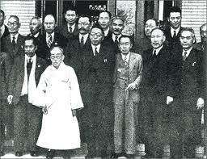
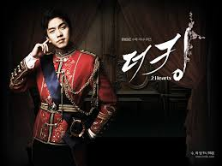
우리 헌정사에 있어서의 민주주의
○ 민주주의의 맹아 – 만민공동회 → 관민공동회
○ 신민회와 대한민국 임시정부
관민공동회
만민공동회의 활약상
① 러시아의 정치경제적 침략을 비판
② 관리 부정행위, 정부 정책 비판 → 이용익 탄핵
③ 노륙법•연좌법 부활시도 대신 퇴진
헌의 육조
3. 전국의 재정은 탁지부에서만 총괄하며 예산•결산을 공개할 것
4. 모든 범죄는 반드시 재판을 거쳐 처리할 것
5. 칙임관은 의정부의 논의를 거쳐 과반수의 찬성을 얻어 임명할 것
6. 장정(홍범 14조)을 반드시 지킬 것
공화정 주장
어떤 의미?
대한민국 헌법 제1조 제1항

Slide 9
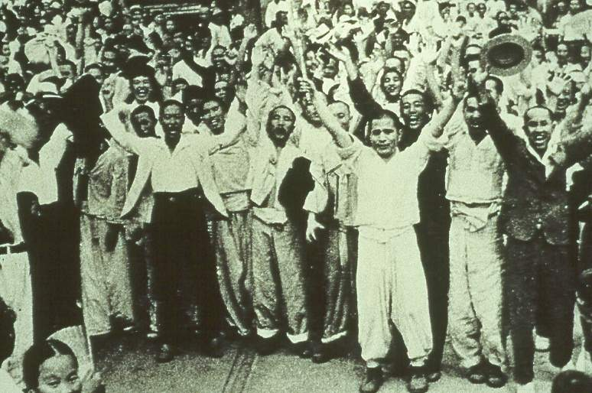
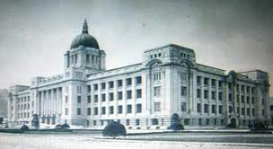
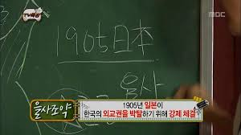
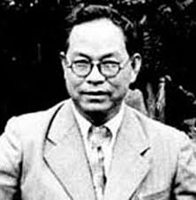
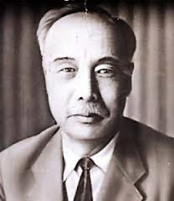
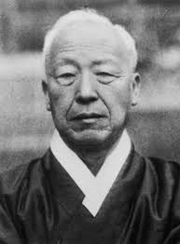
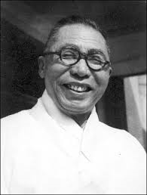
광복과 대한민국 정부의 수립
광 복
일제시대
정부 수립에 대한 고민과 갈등 → 좌우대립
여운형
이승만
김구
박헌영
조선건국준비위원회
한국민주당
남로당

Slide 10
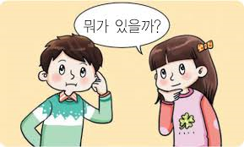
생각해보기
[과제] 우리나라 헌정사에 있어서 가장 두드러지고 있는 특징은 무엇이고 이와 관련된 장소는 어디라고 생각하시나요?
조선시대 격쟁이 민주주의 원리와 관련성이 있나요?

Slide 11

Thank You !

